Slide 1



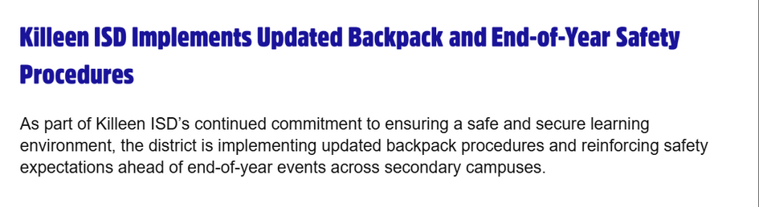
Starts
May 1, 2025
Guidelines for No Backpacks
Everything you need to know today

Slide 2
  Comienza
  1 de mayo de 2025
Pautas para no llevar mochilas
Todo lo que necesitas saber hoy

Slide 3
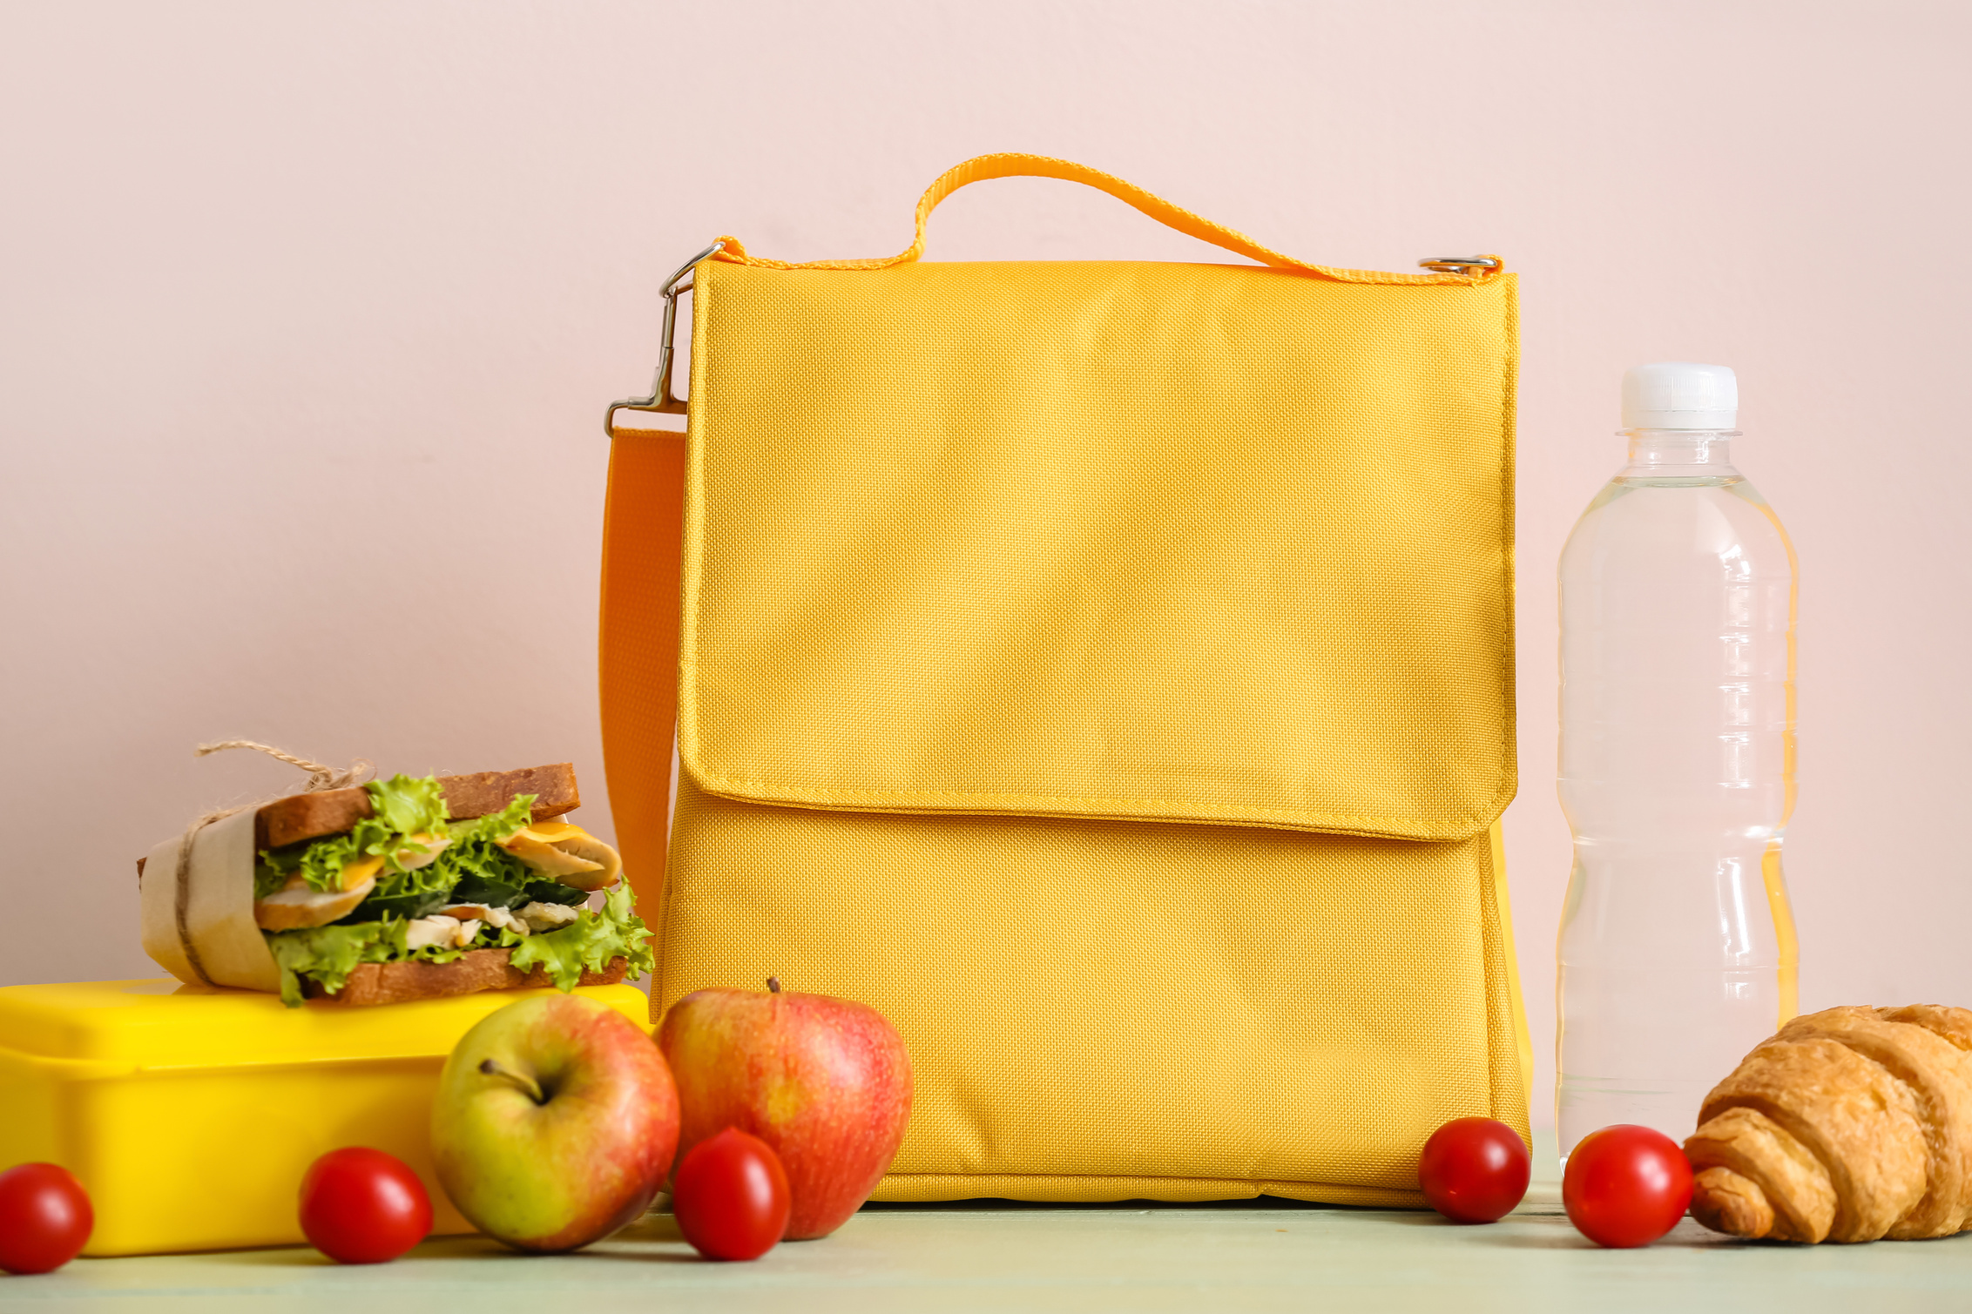
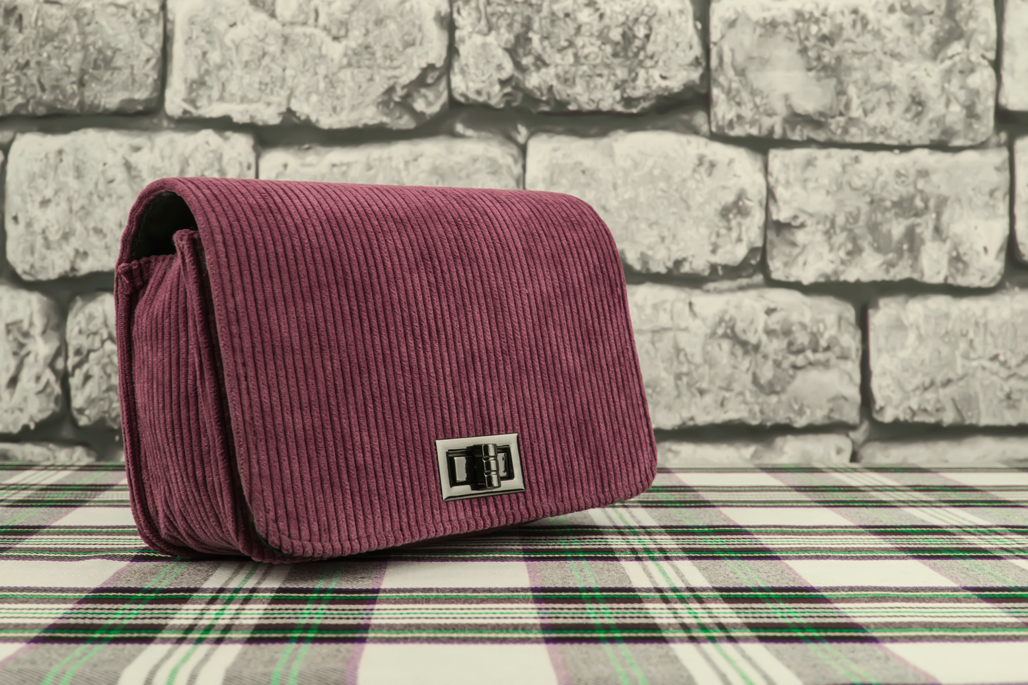
Two Small Personal Items
6x9x5
Lunch Bag/ Small Purse
Yondr Pouch Not Included in 2 Items

Slide 4
  Dos pequeños artículos personales
6x9x5
Bolsa de almuerzo/bolso pequeño
Bolsa Yondr no incluida en 2 artículos

Slide 5
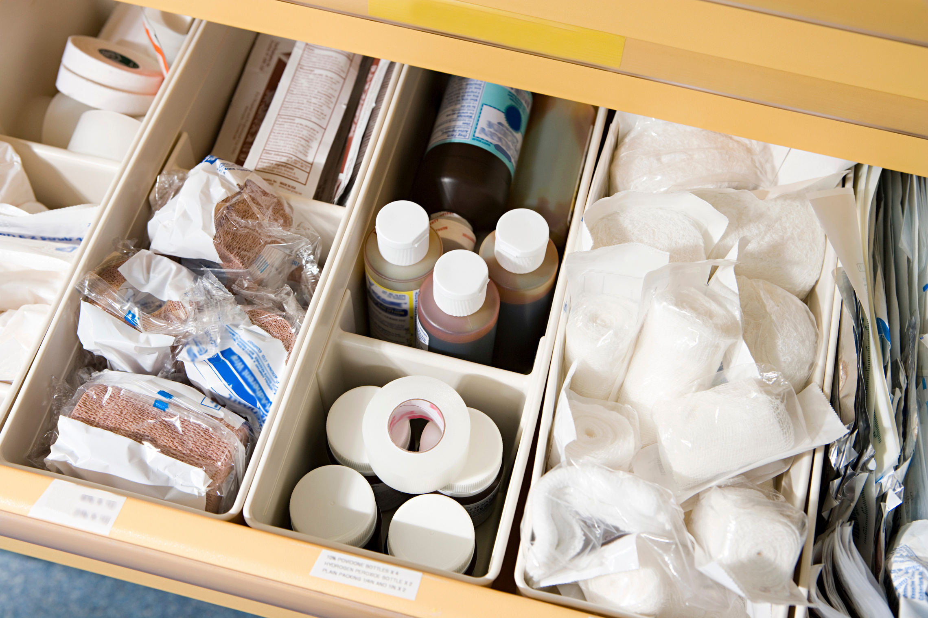

Medically Necessary Items
See Admin and Clinic
Before May 1, 2025

Slide 6
  Artículos médicamente necesarios
Ver Administración y Clínica
Antes del 1 de mayo de 2025

Slide 7
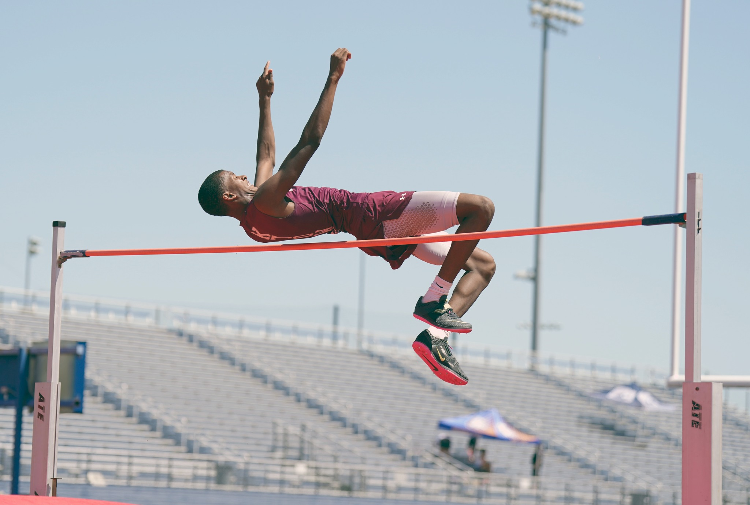
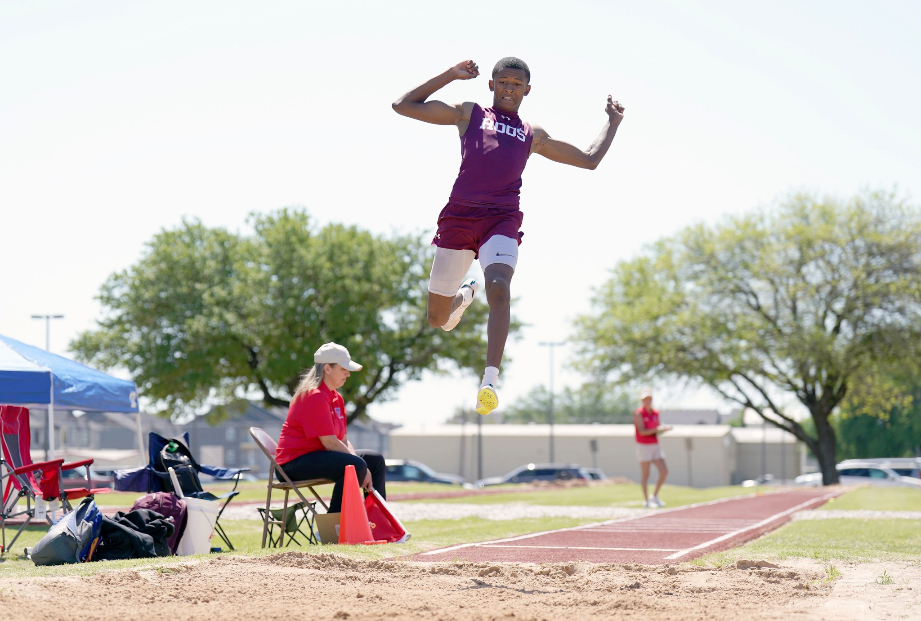
Athletic Bags
Checked/Labeled
Picked up by Coach/Athlete at during Athletic Period.
Left in Locker Room Remainder of Day

Slide 8
  Bolsas deportivas
Revisado/Etiquetado
Recogido por el entrenador/atleta durante el período atlético.
Dejado en el vestuario el resto del día

Slide 9
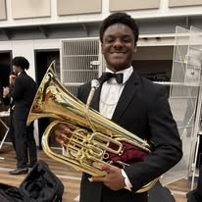
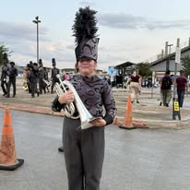
Band Instruments
Checked
Dropped off at BAND HALL before 1st Period.

Slide 10
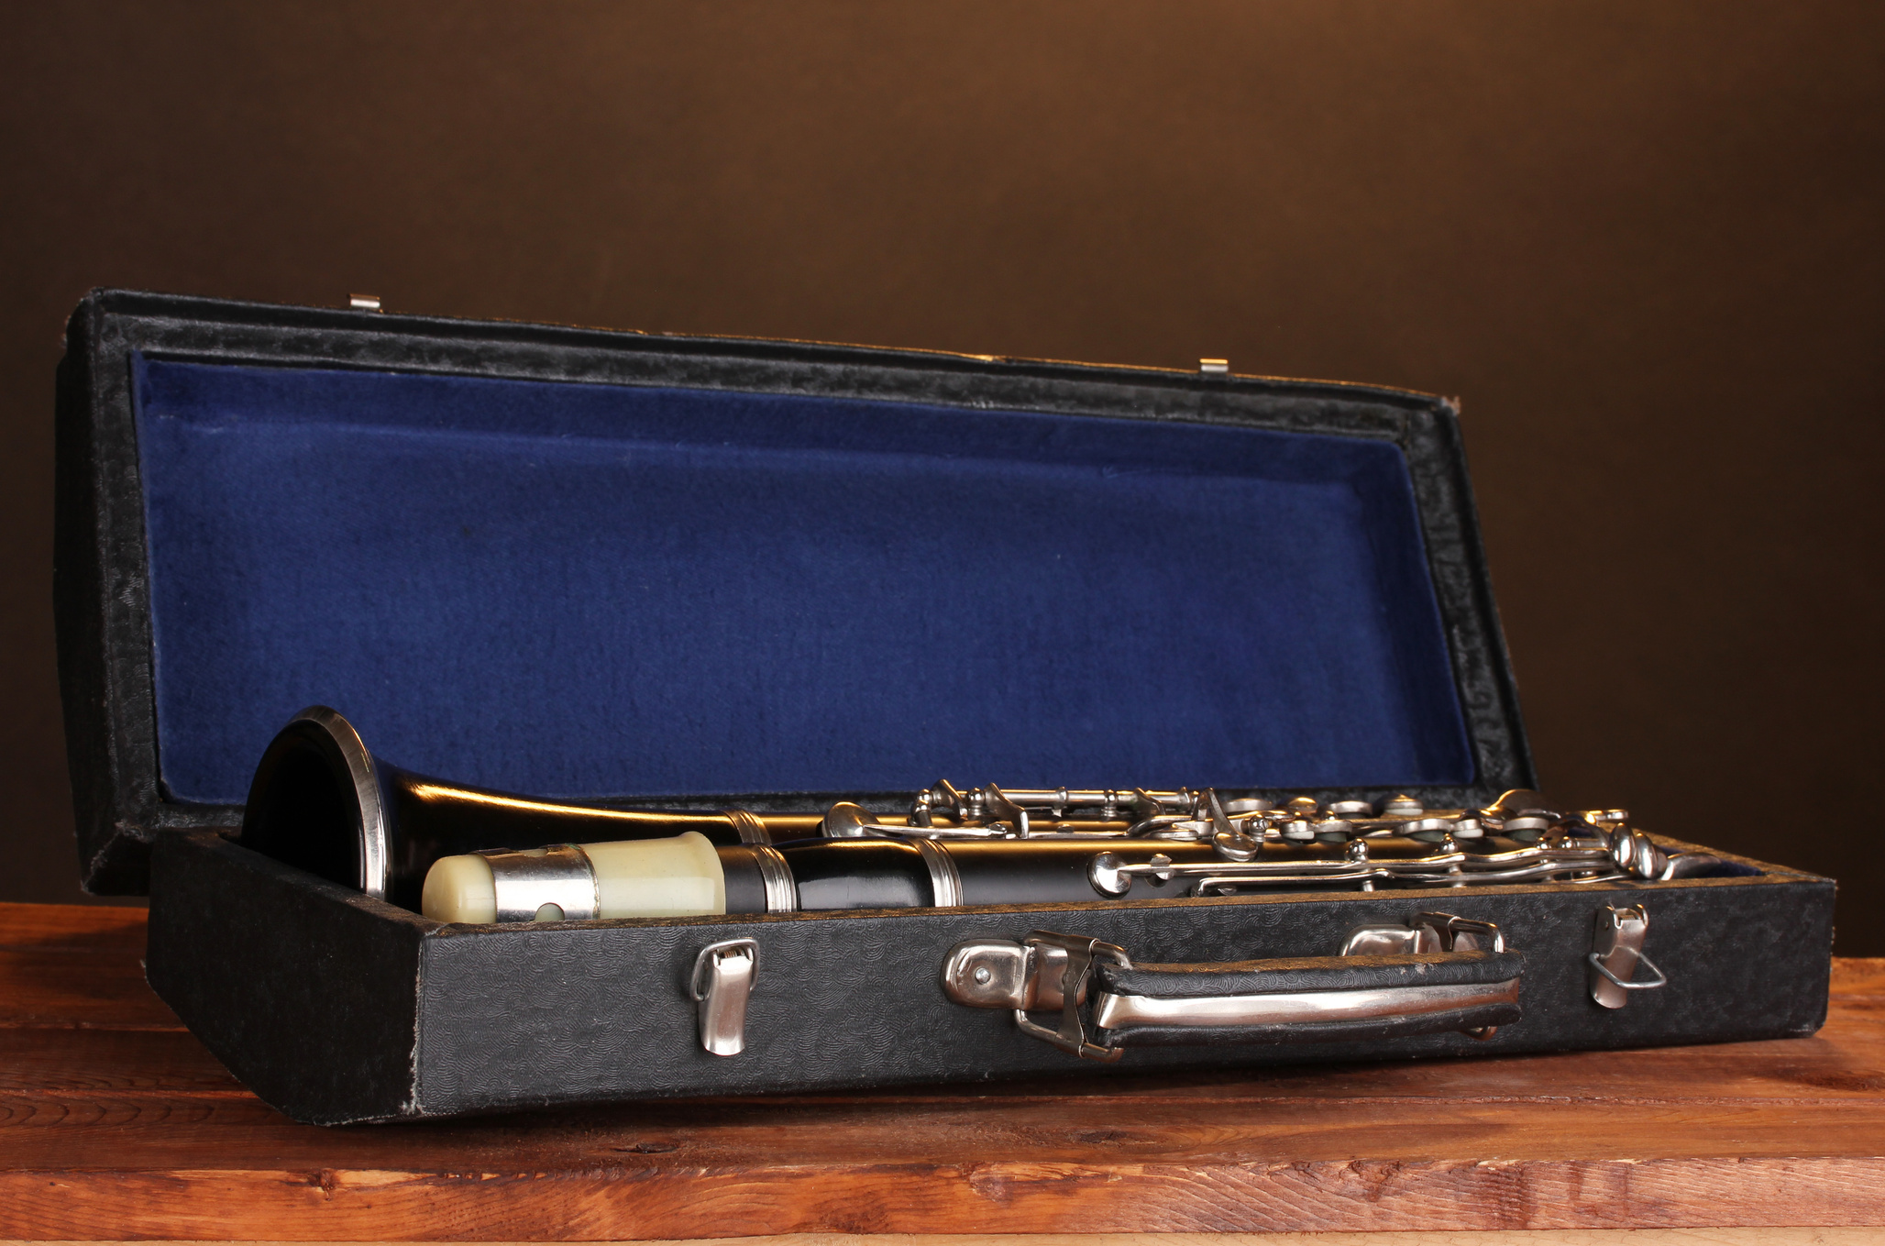
  Instrumentos de banda
Revisado
Entregado en el SALÓN DE LA BANDA antes del primer período.

Slide 11
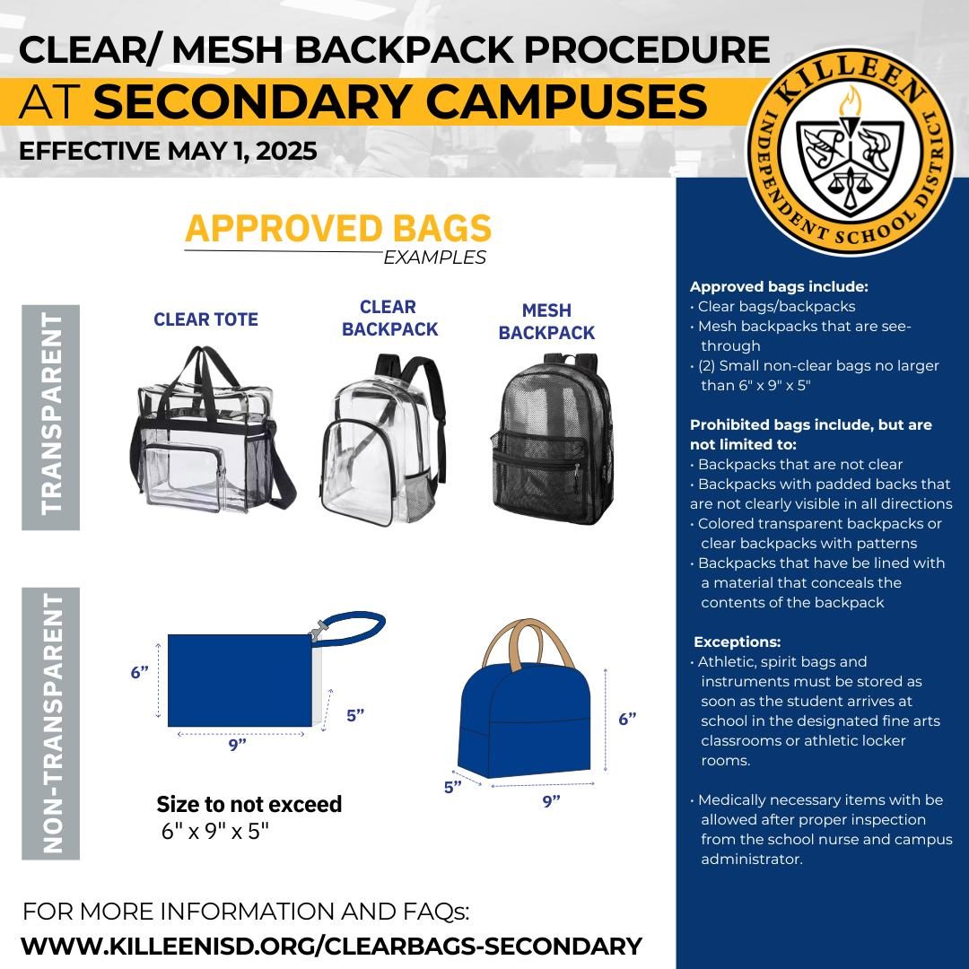
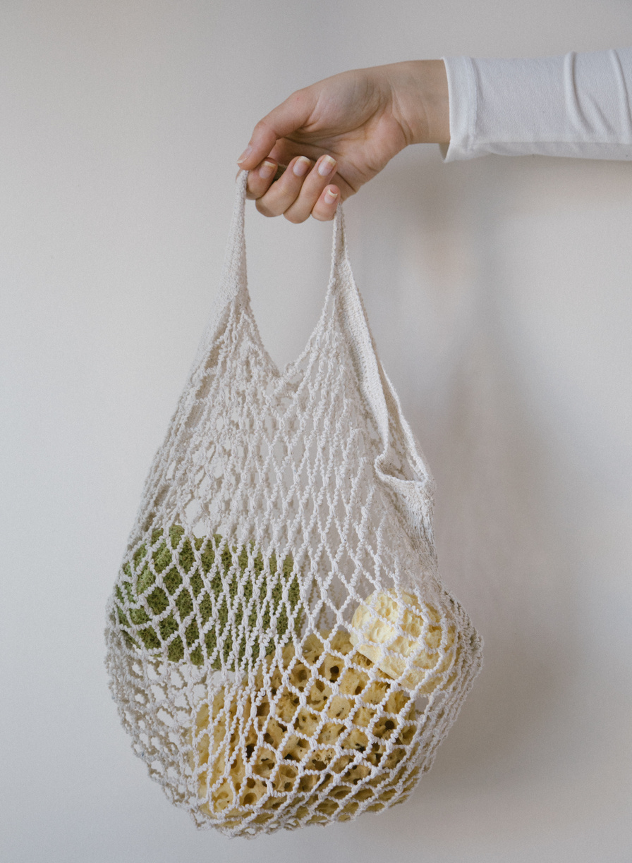
Acceptable Bags
Clear/ Mesh Bags
No Tint
Full Visibility
No Padded Backs
No Paper Liners
No Stripes/ Patterns
Leather Reinforced Edges
are Okay.

Slide 12
  Bolsas aceptables
Bolsas transparentes/de malla
Sin tinte. Visibilidad total. Sin respaldos acolchados. Sin revestimientos de papel. Sin rayas/patrones. Los bordes reforzados con cuero están bien.

Slide 13
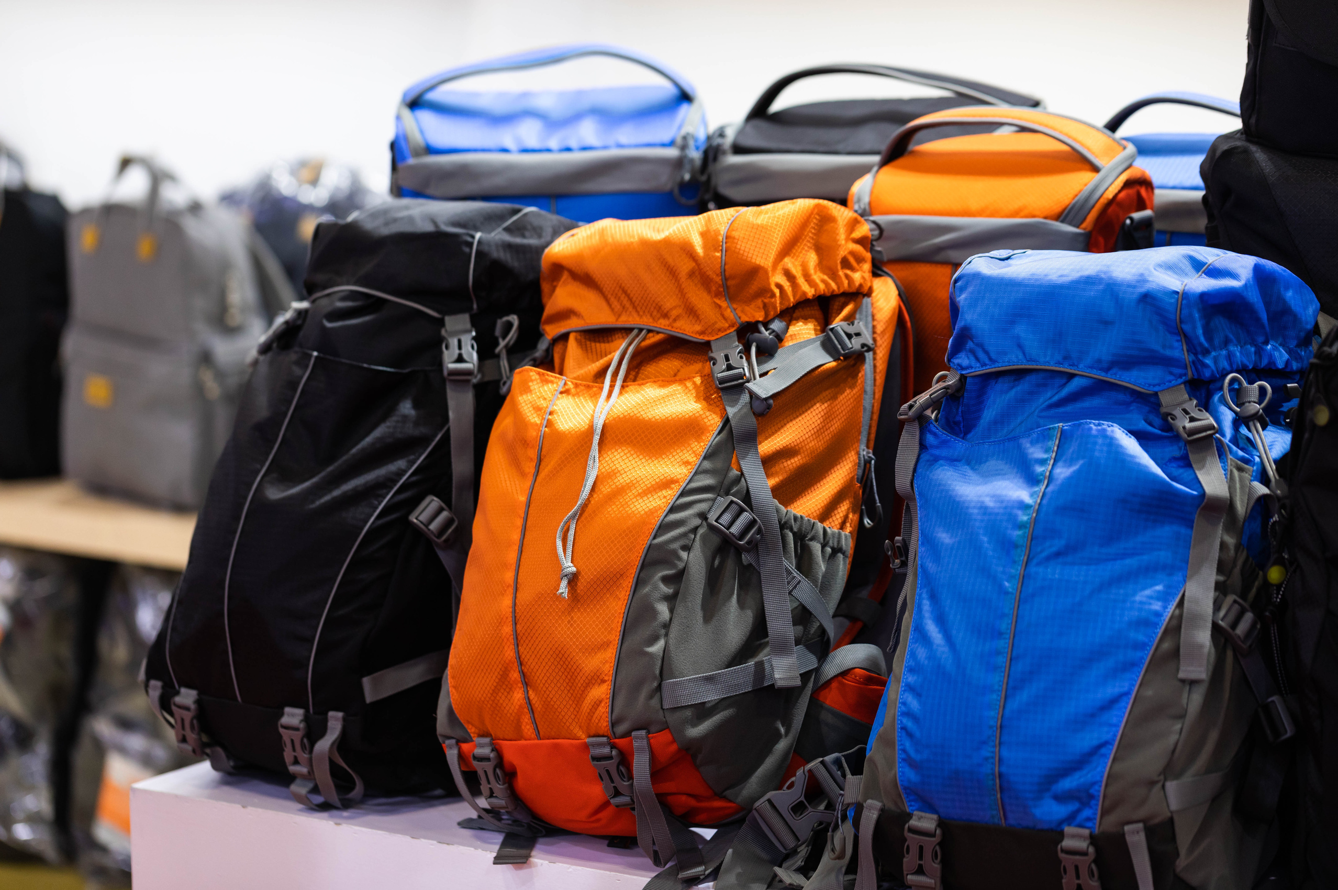
What Happens?
Backpacks
After May 1, 2025
Parents will have to pick up backpacks before 4:30pm.

Slide 14
  ¿Lo que sucede?
Mochilas después del 1 de mayo de 2025
Los padres deberán recoger las mochilas antes de las 4:30 p.m.

Slide 15




